Slide 1
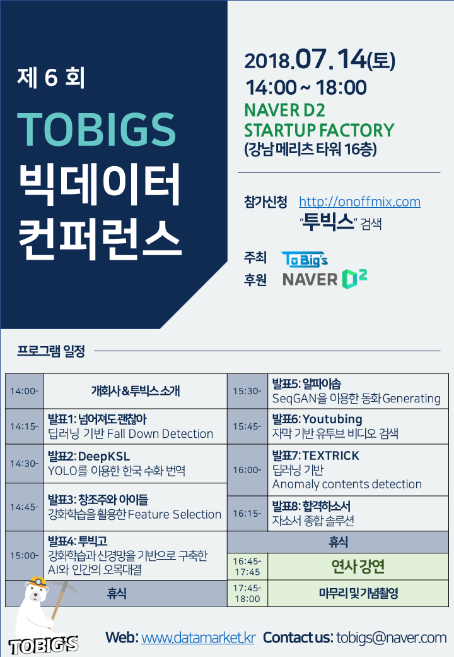

Slide 2

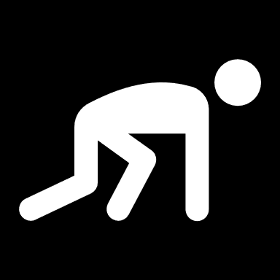

넘어져도 괜찮아X
Deep Learning
김수현 류호성 신현경 오건우 전민규 최서현

Slide 3
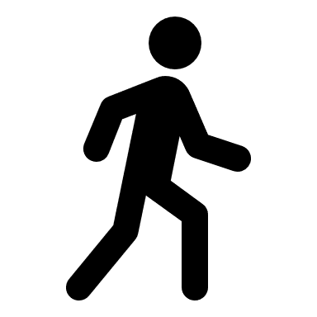
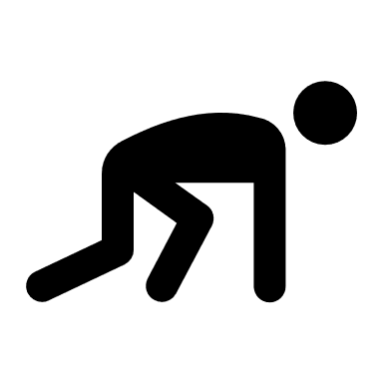
1
2
3
주제 선정 및 배경
데이터 수집
모델 선정 및 설명
4
5
6
구현 과정
구현 결과
결론 및 보완점

Slide 4
1 주제 선정 및 배경

Slide 5
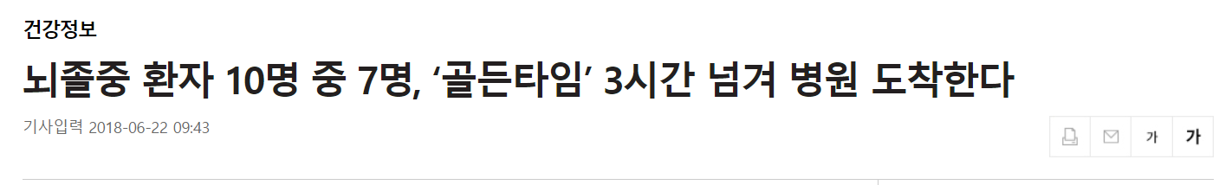
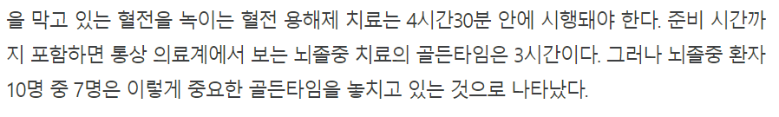
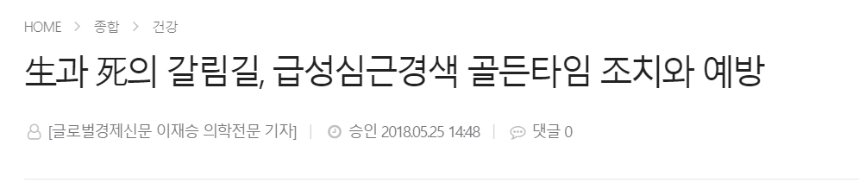
1 주제 선정 및 배경

Slide 6

1 주제 선정 및 배경
지켜보지 않으면 ‘알 수’가 없다.
노약자의 경우 낙상은 매우 위험하며 치명적이다.
-> 낙상으로 인한 2차 피해를 방지하기 위한
Fall Down Detection

Slide 7




1 주제 선정 및 배경
집에 혼자 있는 보호 대상자가 쓰러진다면?
-> 쓰러졌을 때 알람이 오게 할 수 있도록 쓰러짐을 인식하는 모델을 만들어보자!

Slide 8
2 데이터 수집

Slide 9
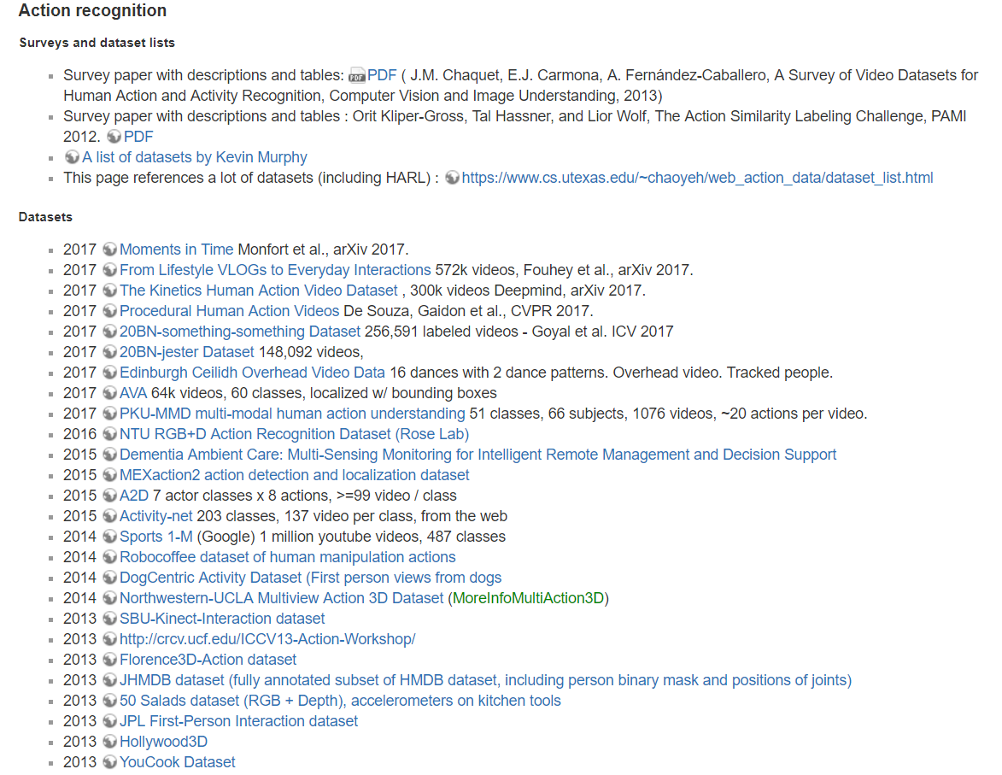
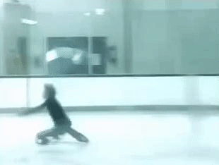
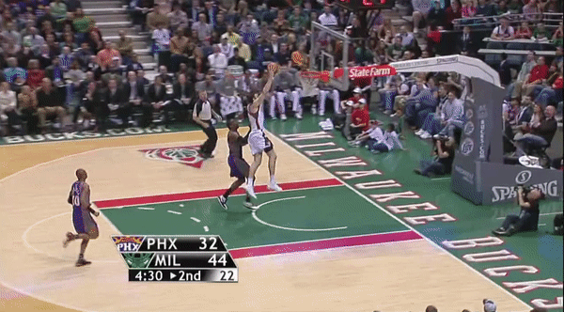
2 데이터 수집

Slide 10
2 데이터 수집
데이터들이 부정확, 불분명

Slide 11
2 데이터 수집
우리가 직접 데이터를 만들자!

Slide 12
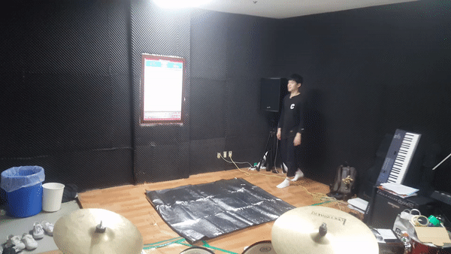
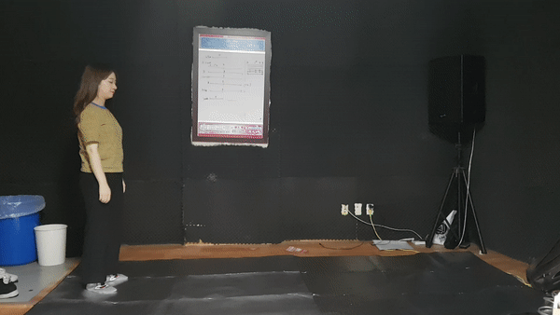
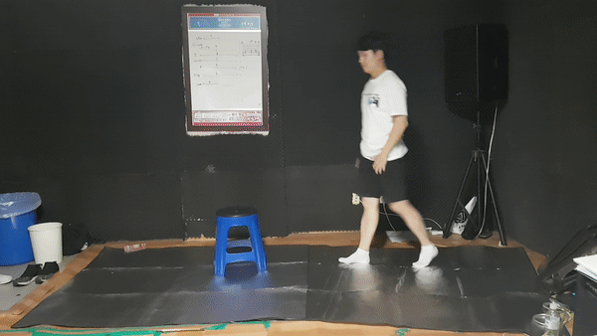
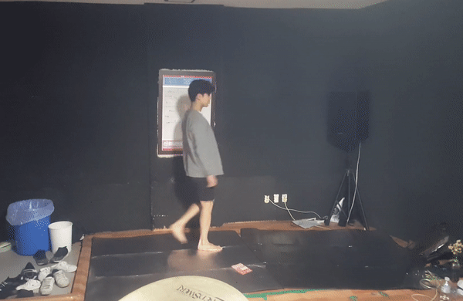
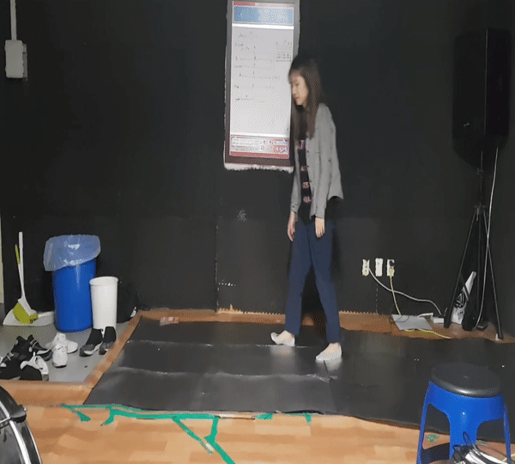
2 데이터 수집
fall down
sleep
sit
walk
bend

Slide 13
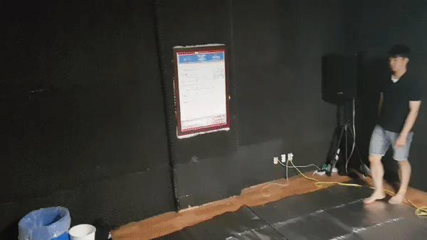
2 데이터 수집
Fall down을 다른 action들과 구분할 수 있도록
Fall down Detection을 해보자!
fall down

Slide 14
3 모델 선정 및 설명

Slide 15
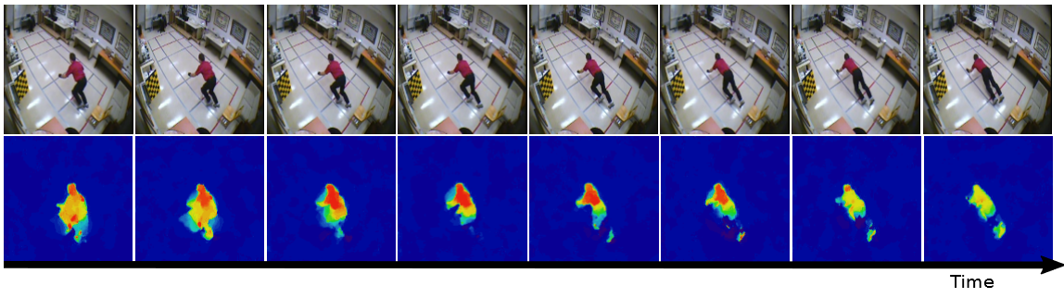
3 모델 선정 및 설명
Main Idea
- 동영상을 사진의 frame으로 바꿔준 후 사진을 처리할 수 있는 ‘과정’이 필요
- 넘어지는 과정, 흐름을 기억해야 하므로 RNN(LSTM)이 필요

Slide 16
3 모델 선정 및 설명
Model 1
Model 2
VGG 16
with fine tuning
+ LSTM
Skeleton + LSTM

Slide 17
3 모델 선정 및 설명
선정 이유
이미지를 처리해서 분류하는 문제이므로 spatial한 정보를 처리하기 위해 기본적으로 CNN을 생각
데이터의 부족을 극복하기 위해 fine tuning기법을 사용함
넘어지는 sequential한 상황을 인지해야 하므로 LSTM과 접목
Model 1
VGG 16
with fine tuning
+ LSTM

Slide 18
3 모델 선정 및 설명
VGG 16로 pretrain된 모델
Model 1
Class별 이미지 수집
Fall down: 5400개
Non-Fall down: 5600개
VGG 16의 학습 결과로 나온 weight에
이미지 데이터를 이용해
Fine tuning 작업
VGG 16
with fine tuning
+ LSTM
동영상 데이터를 사진으로 뽑은 후
위의 작업으로 나온
Weight를 사용해 feature추출

Slide 19
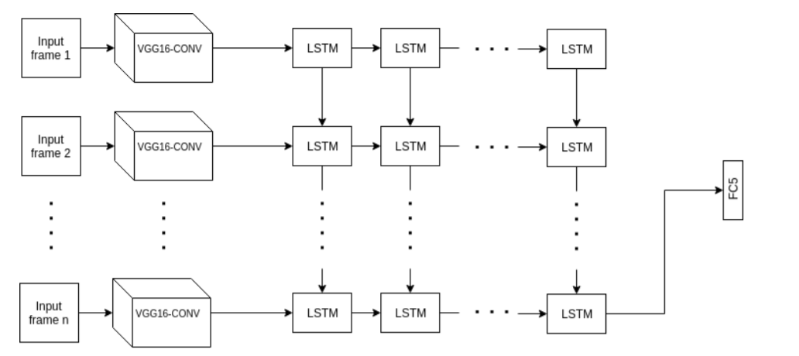
3 모델 선정 및 설명
LSTM
-이전 State의 값이 현재 State의 값에 영향을 미침
-Sequence Data에 이용
Fine tuning

Slide 20
3 모델 선정 및 설명
선정 이유
1. 모델 1에서 CNN으로 사진에서 사람의 feature를 따내는 것은 사람 뿐만 아니라 다른 물체들도 따낼 수 있음 -> ‘사람’에 더 집중할 수 있는 방법을 찾아보자!
2. 사람 몸의 골격에 집중하여 feature를 뽑아내면 더 사람의 행동에 집중하여 따낼 수 있지 않을까?
Model 2
Skeleton + LSTM

Slide 21
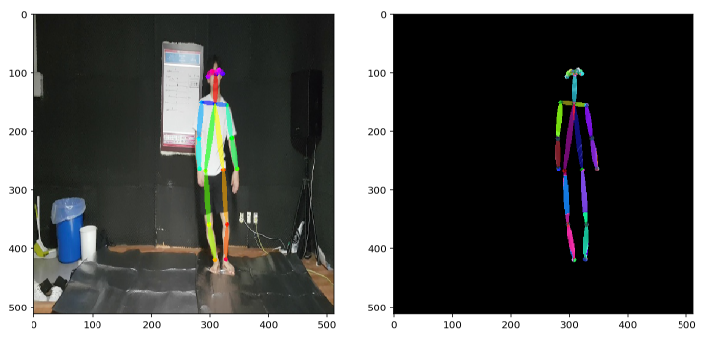
3 모델 선정 및 설명
Model 2
Skeleton + LSTM
- 인체 골격을 관절로 연결된 선으로 표현하여 직관적
- 관절의 움직임은 전체적인 동작 인식에 핵심을 제공할 수 있다.
-> 따라서 3D 공간에서 사람의 뼈대를 확실하게 추출할 수 있으면 skeleton의 시간별 움직임을 분류하여 동작을 인식할 수 있다.

Slide 22
4 구현 과정

Slide 23
4 구현 과정
Model 1
우리의 목적에 맞는 CNN 모델을 만들어 보자!
문제점 : 오버 피팅 발생, 데이터 양 부족, 시간 부족
Pretrain된 VGG 16 모델을 사용하자!

Slide 24
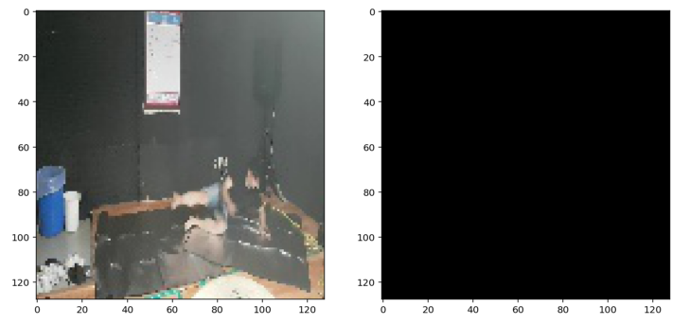
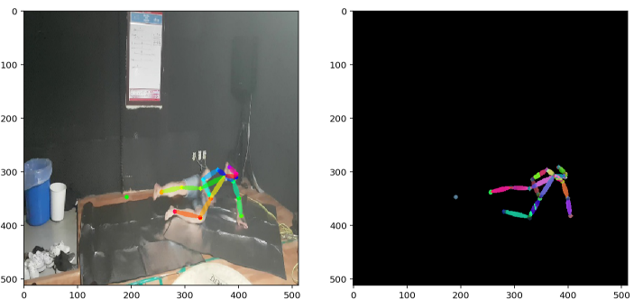
4 구현 과정
Model 2
128x128x3
512x512x3
128x128x3 로 Resize

Slide 25
5 구현 결과

Slide 26
5 구현 결과
Model1, Model 2
Model1
Train accuracy: 94.5%
Test accuracy: 75.8%
< 사용한 데이터 개수 >
Fall Down : 401
Non Fall Down : 669
(Bend : 161 , Sit : 135,
Sleep : 185 , Walk : 188)
오버 피팅 발생!!
Model2
Train accuracy: 87.7%
Test accuracy: 77.3%

Slide 27
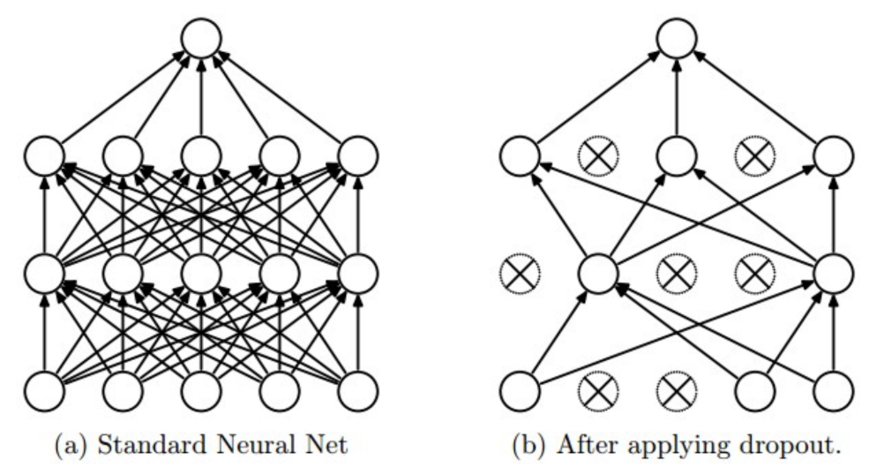
5 구현 결과
Model1, Model 2
Model1
Train accuracy: 86.1%
Test accuracy: 76.2%
Model2
Train accuracy: 85.6%
Test accuracy: 77%
Dropout 수행!

Slide 28
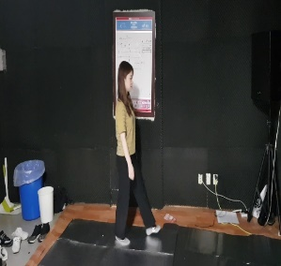
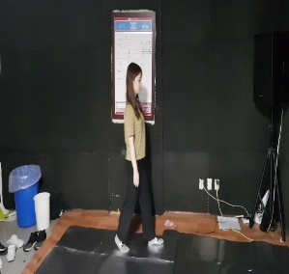
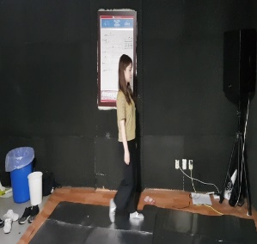
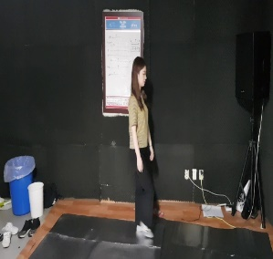
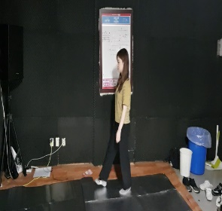
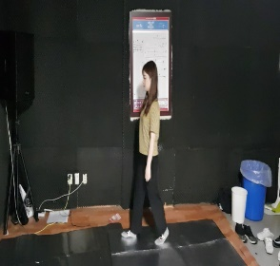
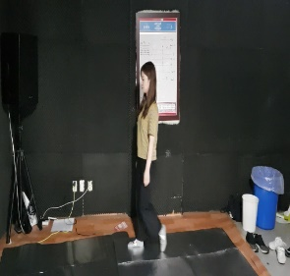
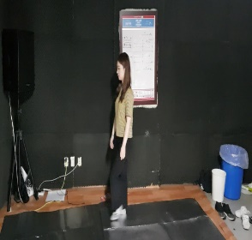
5 구현 결과
Model1, Model 2
Model1
Train accuracy: 92%
Test accuracy: 85.4%
Model2
Train accuracy: 93.1%
Test accuracy: 84.2%
데이터 추가 및
데이터 좌우 Augmentation 수행!

Slide 29
+ 시연 테스트

Slide 30
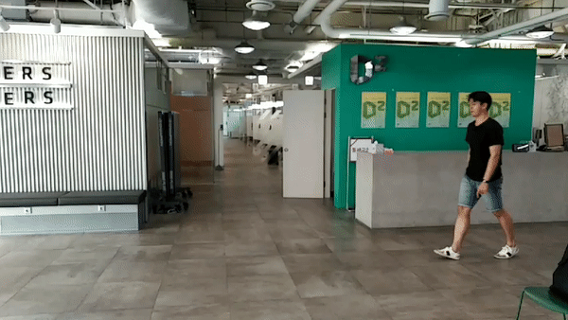
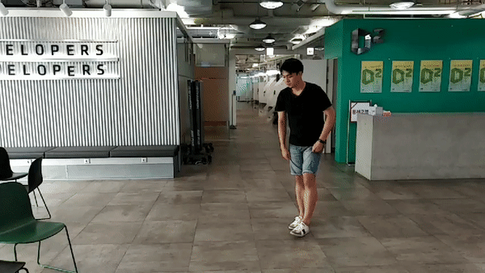
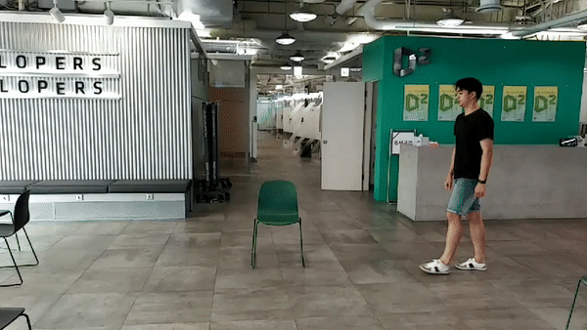
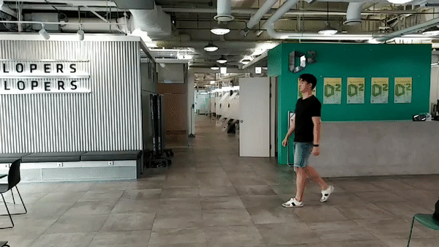
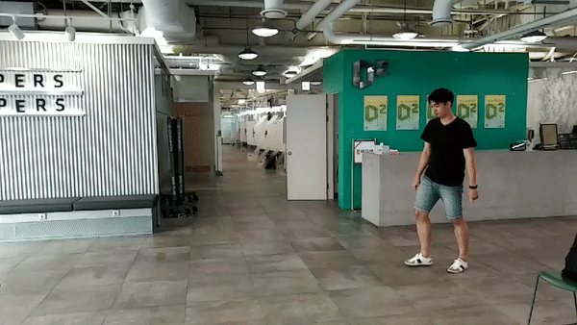
+ 시연 테스트
fall down
sleep
sit
walk
bend

Slide 31
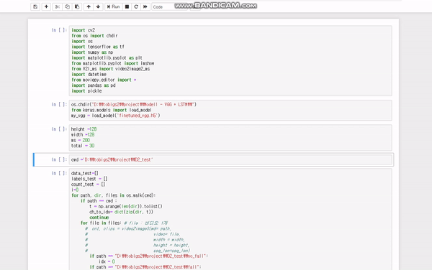
+ 시연 테스트

Slide 32
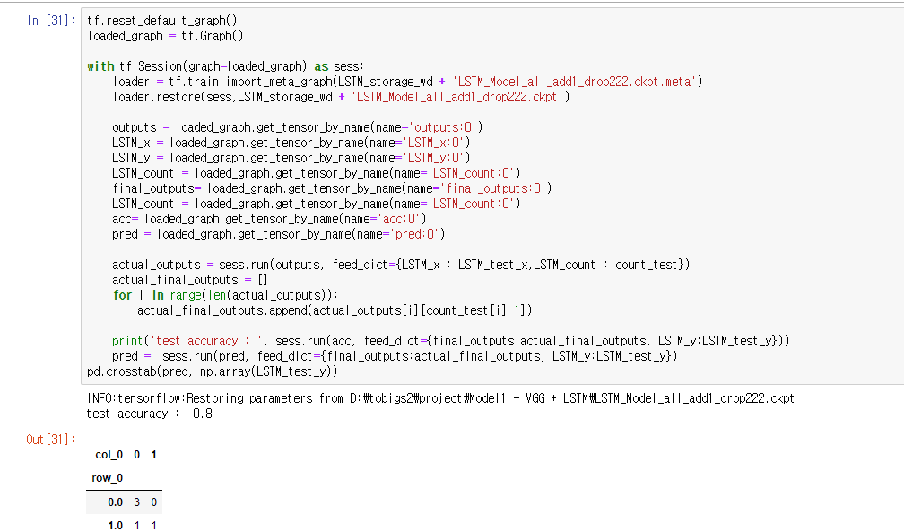
+ 시연 테스트

Slide 33
6 결론 및 보완점

Slide 34
6 결론 및 보완점
1. 우리가 직접 만든 데이터로 절대적인 데이터 수 부족
2. 넘어지는 상황이 다양하지 못함
3. 컴퓨팅 파워

Slide 35
6 결론 및 보완점
Fall Down: 0.6
Non-Fall Down: 0.4
Threshold 기준을 낮게 잡아서
0.3~0.4보다 크면
non-fall down으로
분류되었다고 하더라도
알람이 가도록!
Fall Down: 0.42
Non-Fall Down: 0.58

Slide 36
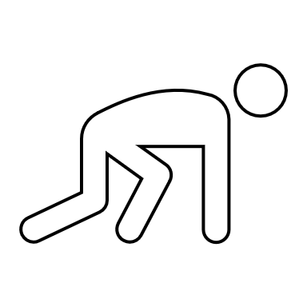

사람이 미래다.
감사합니다.

